Slide 1
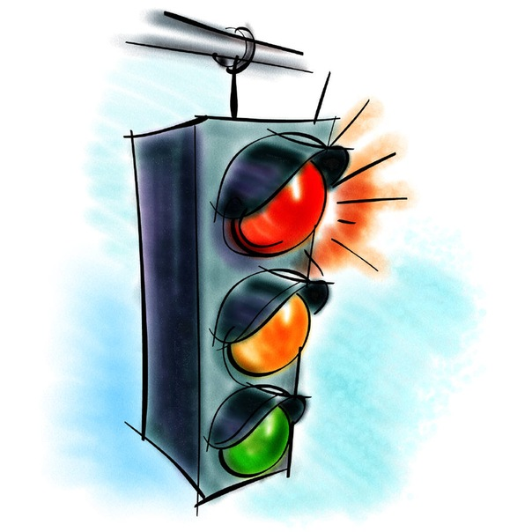
«Дорожная азбука»
Комсомольск-на-Амуре
2012 год

Slide 2
«Дорожная викторина» | 1 | 2 | 3
«Автодорожные загадки» | 1 | 2 | 3
«Дорожная азбука» | 1 | 2 | 3

Slide 3
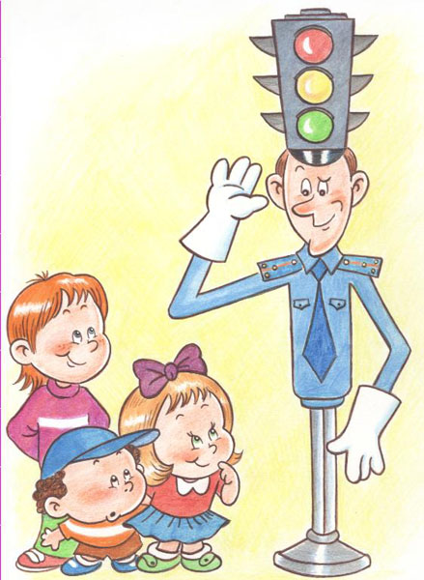
«Дорожная викторина»
1. Как следует идти пешеходу по загородной дороге?
По левой обочине,
навстречу движению транспорта,
чтобы видеть его приближение.

Slide 4
«Дорожная викторина»
2. С какого возраста разрешается ездить на велосипеде по проезжей части?
С 14 лет

Slide 5
«Дорожная викторина»
3. С какого возраста ребенок может сидеть один на первом сиденье автомобиля, что рядом с водителем?
С 12 лет, но не забывайте,
что это самое опасное
место в автомобиле.

Slide 6
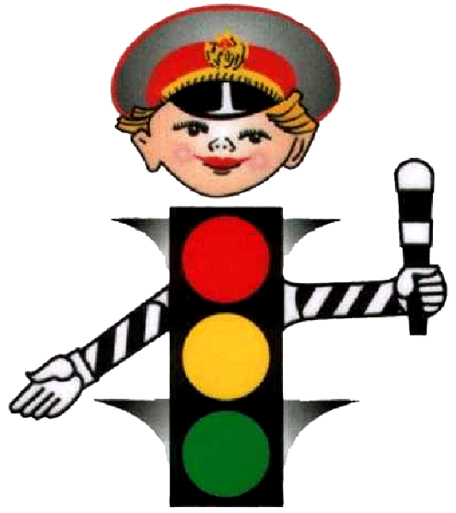
«Автодорожные загадки»
Здесь не катится автобус.
Здесь трамваи не пройдут.
Здесь спокойно пешеходы
Вдоль по улице идут.
Для машин и для трамвая
Путь-дорога есть другая.
Тротуар

Slide 7
«Автодорожные загадки»
2. Ну, а если пешеходу
Тротуар не по пути?
Если нужно пешеходу
Мостовую перейти?
Сразу ищет пешеход
Знак дорожный … ?
Переход

Slide 8
«Автодорожные загадки»
Посмотри, силач какой:
На ходу одной рукой
Останавливать привык
Пятитонный грузовик.
Регулировщик

Slide 9
«Дорожная азбука»
Что обозначает дорожный знак?
Велосипедное движение запрещено

Slide 10
«Дорожная азбука»
Что обозначает дорожный знак?
Движение пешеходов запрещено

Slide 11
«Дорожная азбука»
Что обозначает дорожный знак?
Велосипедная дорожка

